Slide 1

Notes:
Wonky의 뜻 불안정한, 기우뚱한

Slide 2
게임 소개
게임 전 알아보기
게임 방법
추천 게임

Slide 3
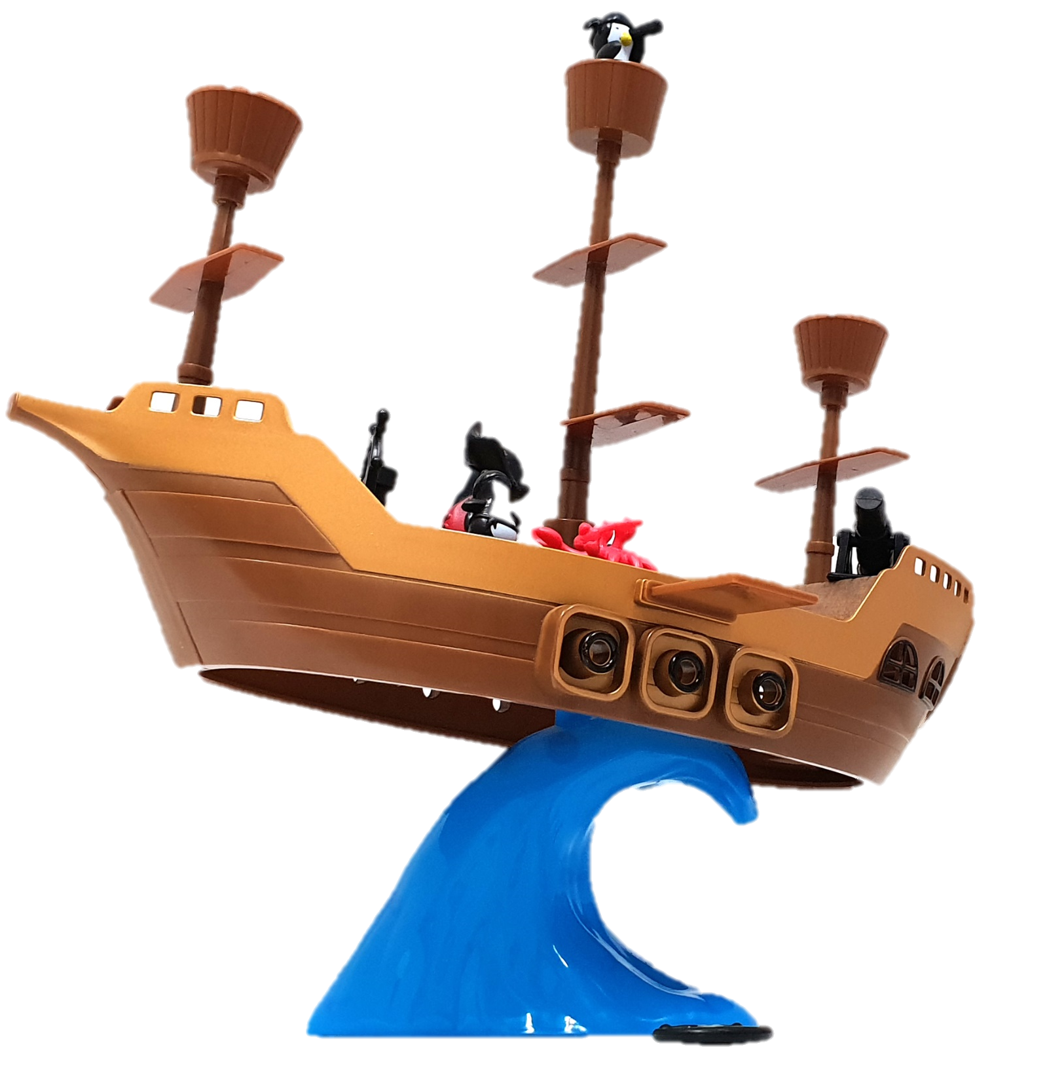
1
게임 소개
뒤뚱뒤뚱~
펭귄 해적들의 균형 잡기 게임!
<뉴 흔들흔들 해적선>은 거친 파도 위에서 이리저리 흔들리는 해적선에 조심조심 균형을 잡으며 해적들을 배에 태우는 게임입니다.
끝까지 버티며 해적들이 떨어지지 않도록 균형을 잘 잡으세요!

Slide 4
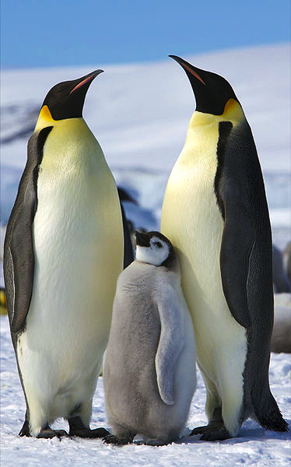
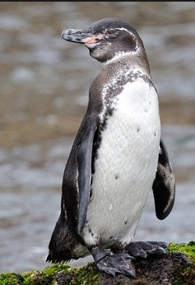
2
게임 전 알아보기
펭귄
<뉴 흔들흔들 해적선에는 어떤 동물들이 등장할까요?>
펭귄과의 바다새로서 남반구에 18종
곧추 서서 걸으며 헤엄치기 알맞게 날개가 지느러미 모양
바닷가에서 서식하고 무리 생활
황제 펭귄
갈라파고스 펭귄
펭귄 중에서 가장 키가 크고
체중이 많이 나가는 종
- 서식지는 남극과 포클랜드 제도
- 성체 최고 크기 122cm
- 갈라파고스 군도의 고유종으로
적도 부근에 사는 유일한 펭귄
- 길이 48~53cm

Slide 5
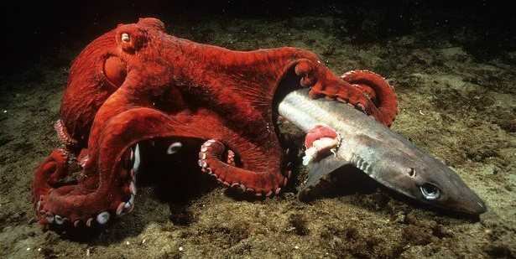
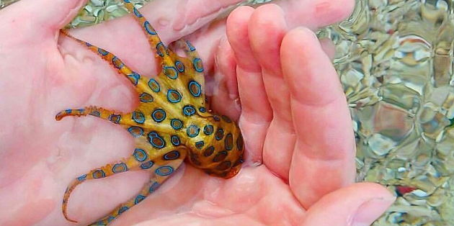
2
게임 전 알아보기
문어
<뉴 흔들흔들 해적선에는 어떤 동물들이 등장할까요?>
무척추 동물 중 가장 복잡한 뇌 구조
장기 기억과 단기 기억, 시행착오를 통해 문제 해결 가능
기분에 따라 색깔이 변함. 흰색은 공포, 붉은 색은 화가 났을 때
문어의 다리는 8개이고, 심장은 3개로 하나는 몸통에 산소를 공급, 둘은 아가미 및 다리에 피를 공급하는 기능
자이언트 태평양 문어
가장 큰 문어종으로 다리폭이 보통 3-6m, 기네스에 오른 최대 길이는 거의 10m
파란고리 문어
물리면 온몸이 마비되거나 호흡곤란 유발
2014년부터 제주도 및 내륙 인군에서 발견되어 주의보가 발령

Slide 6
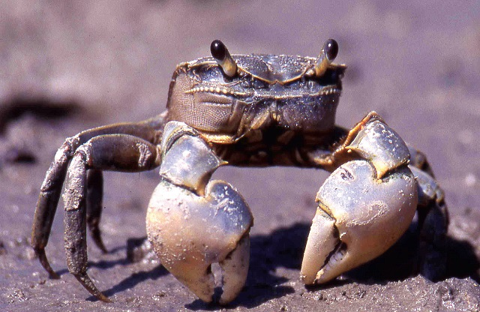
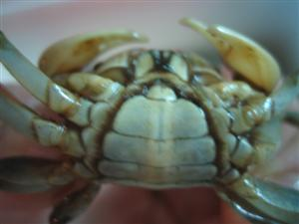
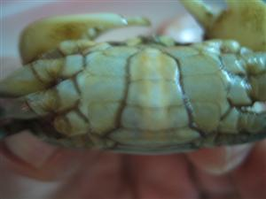
2
게임 전 알아보기
게
<뉴 흔들흔들 해적선에는 어떤 동물들이 등장할까요?>
육지, 연안이나 심해 등 어디든지 환경에 알맞게 진화
그리스로마 신화에서 헤라클레스가 히드라와 싸우고 있을 때 히드라를 돕기 위해 나섰다가 밟혀 죽어 별자리가 됨
게의 생김새
공통적으로 배딱지가 넓으면 암컷, 좁고 길면 수컷
암컷의 배딱지가 넓은 이유는 거기다 알을 품어야 하기 떄문
게의 다리는 10개. 집게 다리는 몸을 방어하는 수단이면서 먹이를 분해하는 수저 역할을 담당

Slide 7
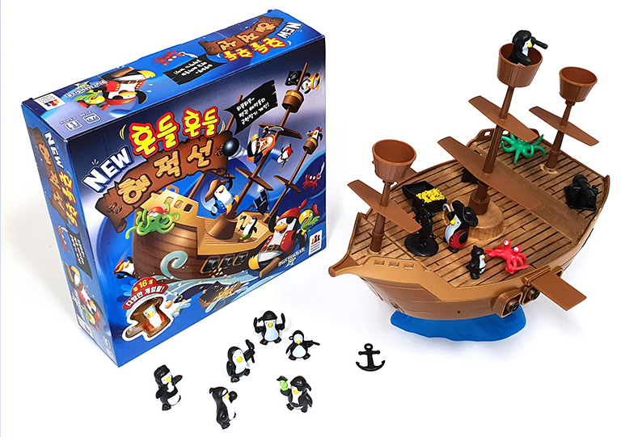
2
게임 정보
<소근육 발달 게임>
소근육 운동이란 손과 팔을 이용해 사물을 쥐거나 만질 수 있는 기능을 말한다. 소근육이 중요한 이유는 다른 발달의 기본이 될 뿐 아니라 눈과 손의 협응력을 통해 뇌를 발달시키기 때문이다.
-네이버 지식백과-
<흔들흔들 해적선>은 아주 조그만 움직임에도 해적선이 쉽게 흔들거리기때문에 조심조심 펭귄을 올려야 합니다. 귀여운 해적 펭귄들과 함께 균형 잡기의 달인이 되어보세요!

Slide 8
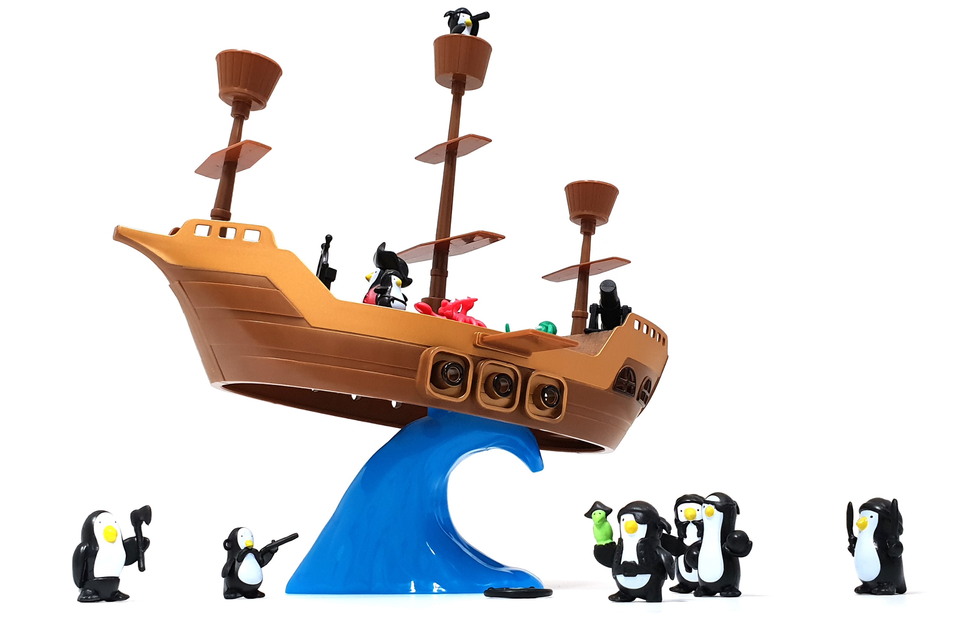
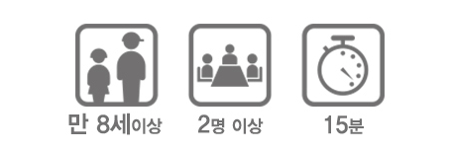
3
게임 방법 – 게임 목표
만 5세 이상
2-4명
10분
승리 조건
흔들리는 해적선이 쓰러지지 않고 게임말을 마지막에 올려놓은 플레이어가 승리합니다.

Slide 9
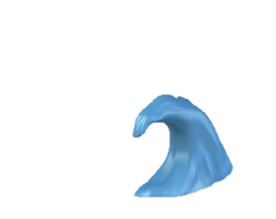
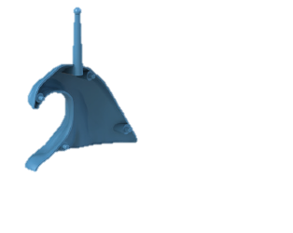
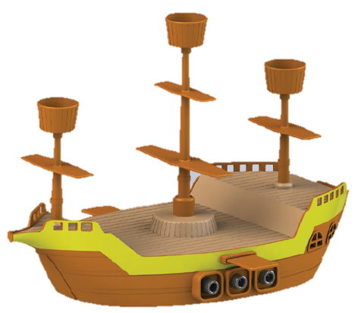
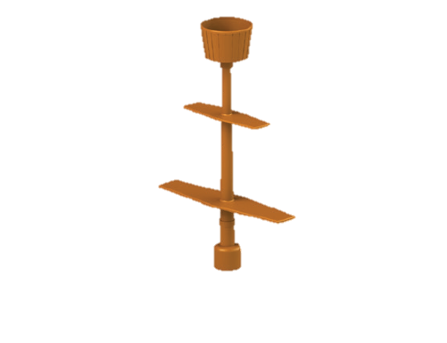
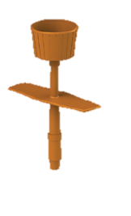
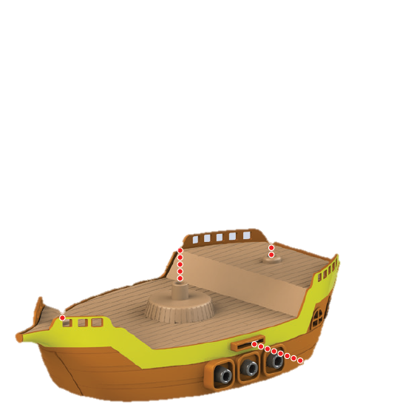

3
게임 방법 – 게임 준비
①
③
게임 준비
① 파도 받침을 그림과 같이 조립해서
평평한 바닥에 놓으세요.
② 돛대와 널빤지를 그림과 같이 해적선
에 끼우세요.
③ 조립된 해적선을 파도 받침 위에 올
리세요.
②

Slide 10
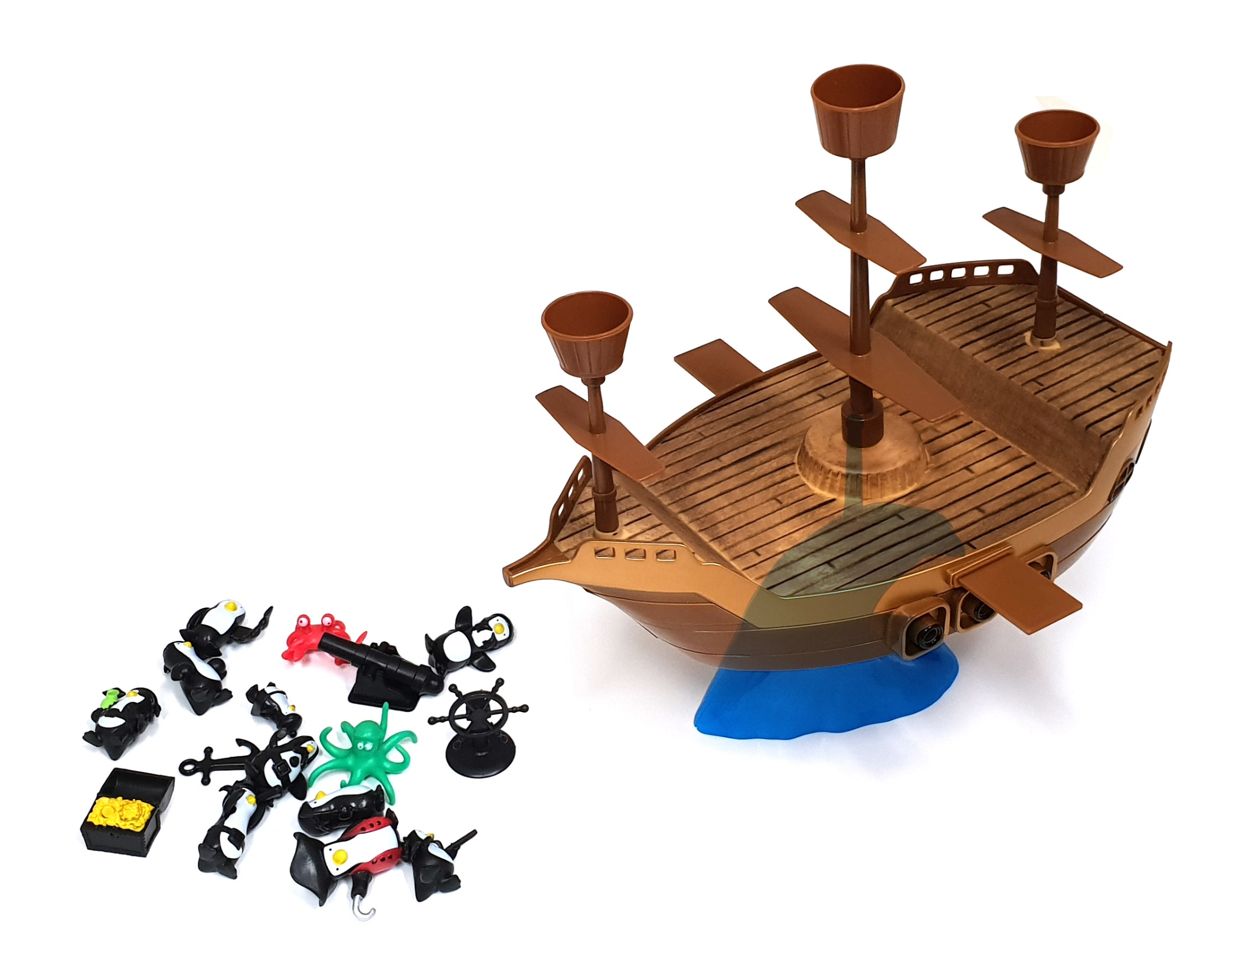
3
게임 방법 – 게임 준비
게임 준비
① 돛대를 끼운 배를 파도 받침 위에 올려놓고, 평평한 바닥 위에 놓습니다.
② 테이블 가운데에 게임말들을 모아둡니다.

Slide 11
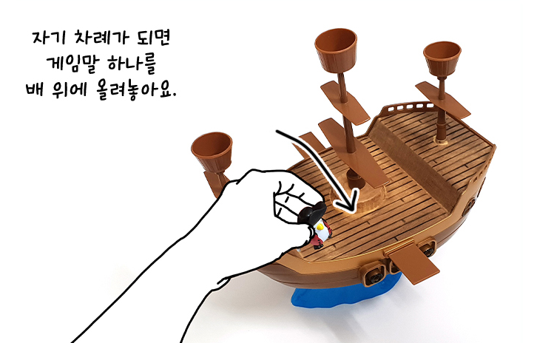
3
게임 방법 – 행동하기
게임말 올리기
자기 차례가 되면 균형이 무너지지 않도록, 가운데에 모아둔 게임말 중 하나를 골라 해적선 위에 올립니다.
게임말을 올릴 때 이미 해적선 위에 있는 것을 사용하면 안됩니다.
Notes:
카드 종류에 따른 행동 설명

Slide 12
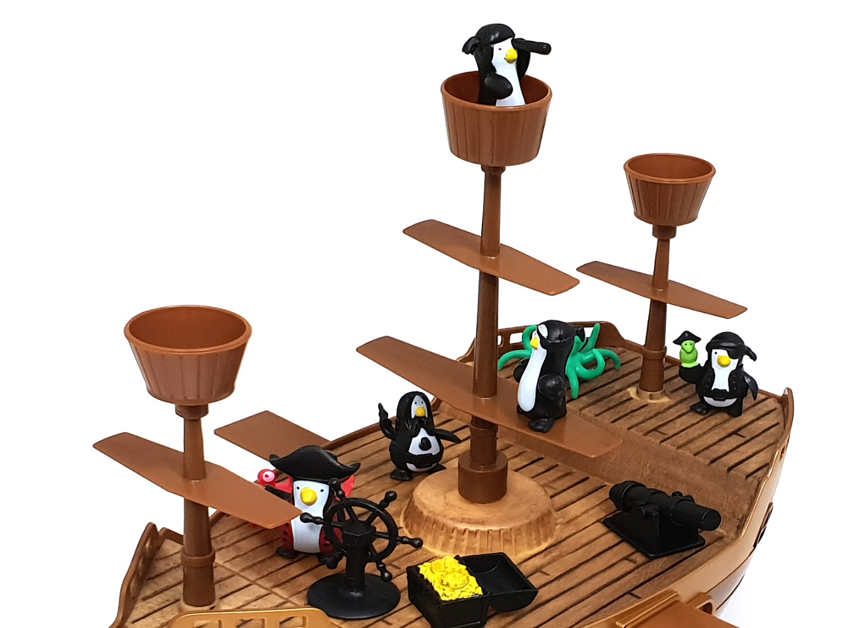
3
게임 방법 – 행동하기
게임말 올리기
배 위면 어디에든 게임말을 올려 놓을 수 있습니다.
손을 뗀 뒤에도 게임말이 해적선에서 떨어지지 않아야 합니다.
Notes:
카드 종류에 따른 행동 설명

Slide 13
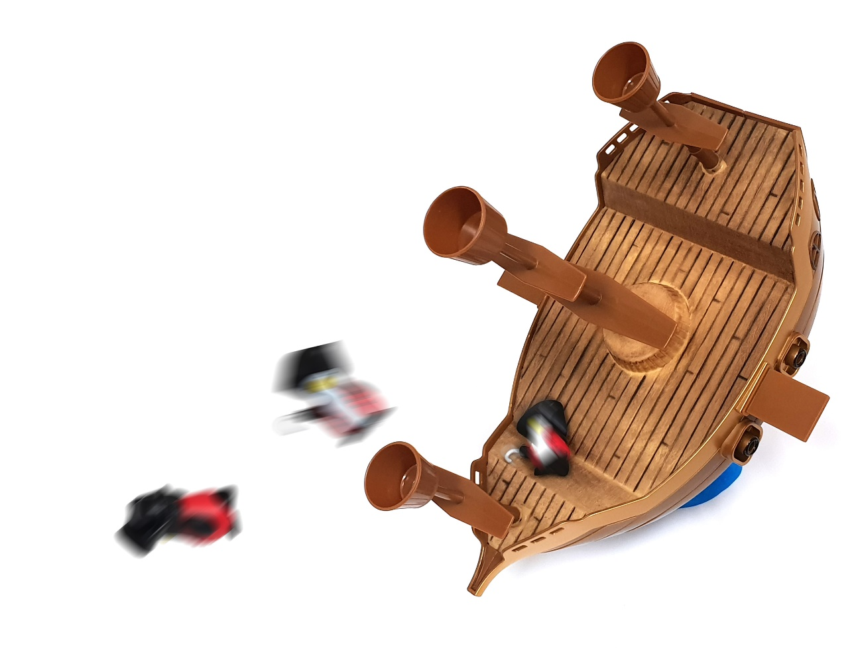
3
게임 방법 – 행동하기
게임 종료
배가 흔들려 게임말이 떨어지면 게임이 끝나고, 가장 마지막에 게임말을 올리는데 성공한 플레이어가 게임에서 승리합니다.
(게임말을 떨어뜨린 플레이어의 바로 전 플레이어)
Notes:
카드 종류에 따른 행동 설명

